Slide 1
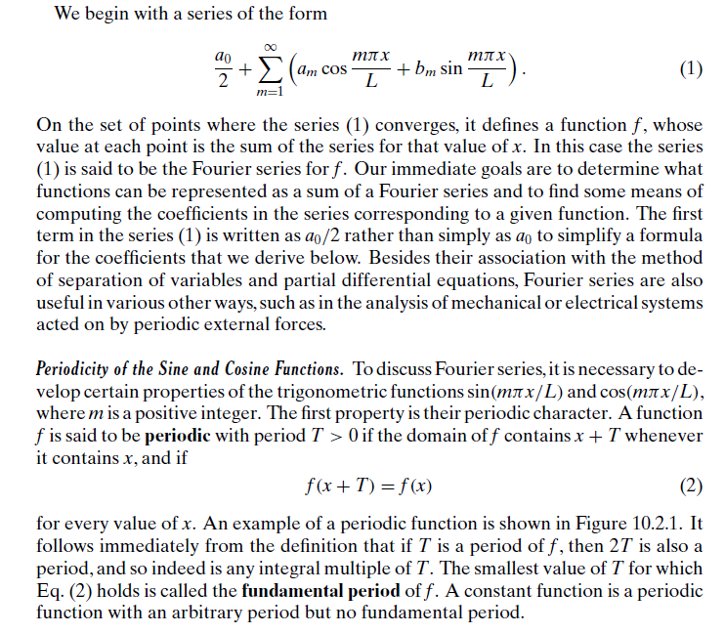
Lecture 9. Fourier series. The Fourier coefficients.

Slide 2
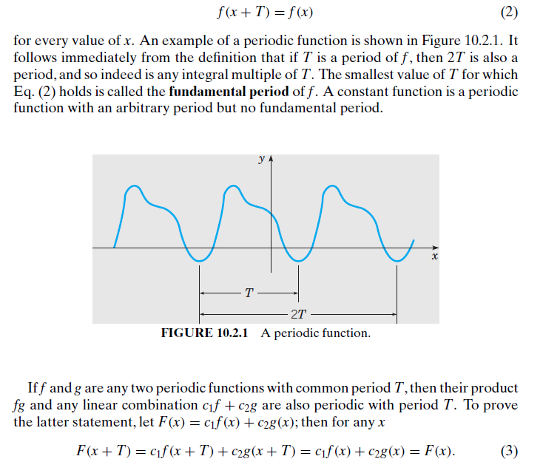

Slide 3
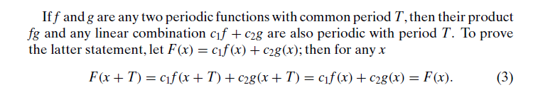
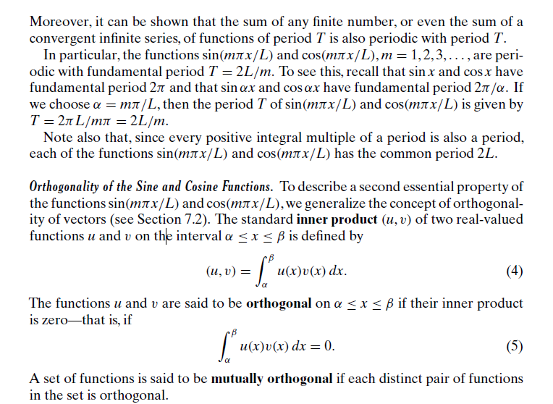

Slide 4
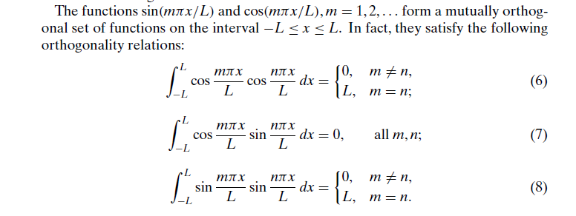

Slide 5
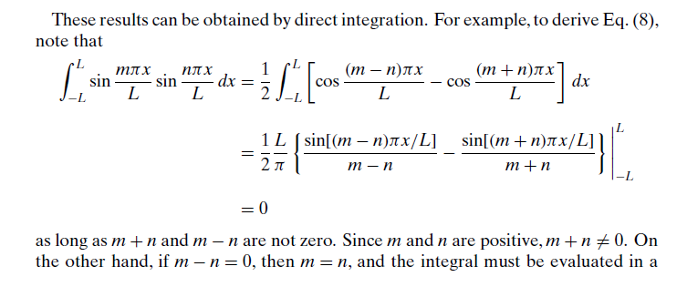
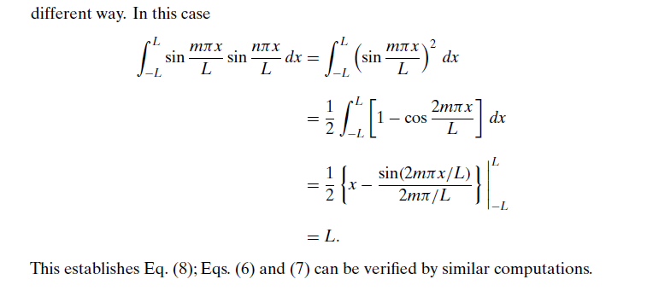

Slide 6
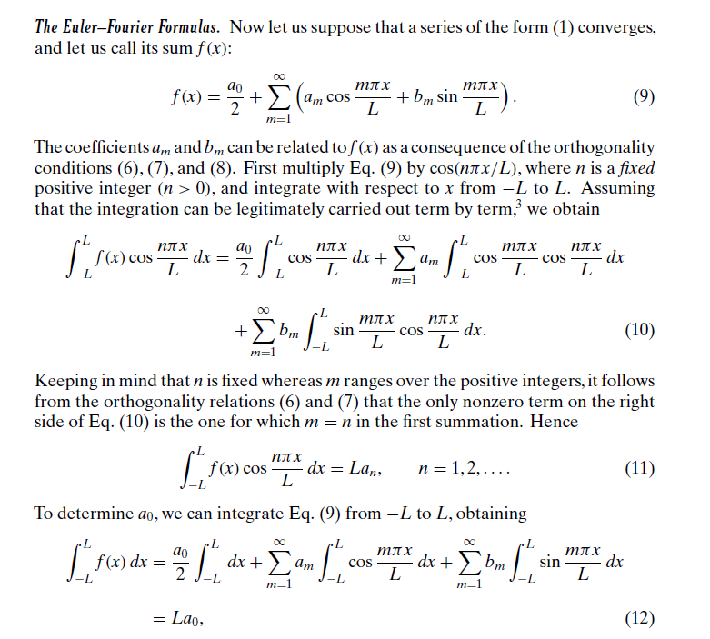

Slide 7
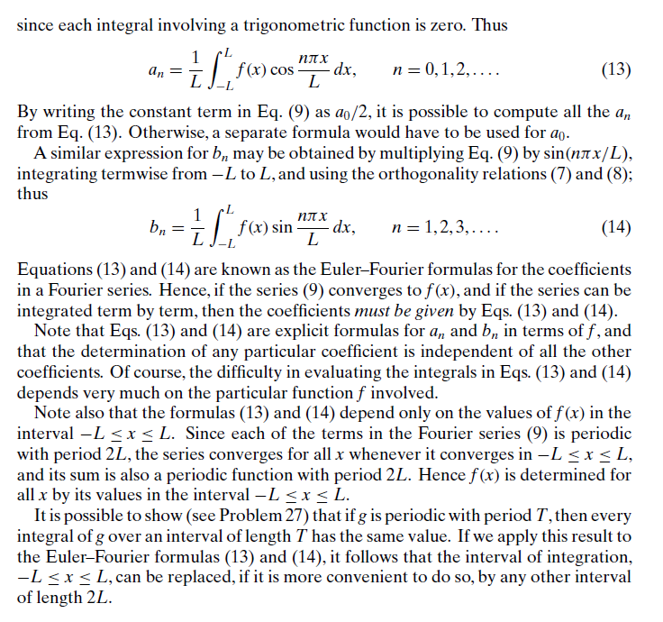

Slide 8
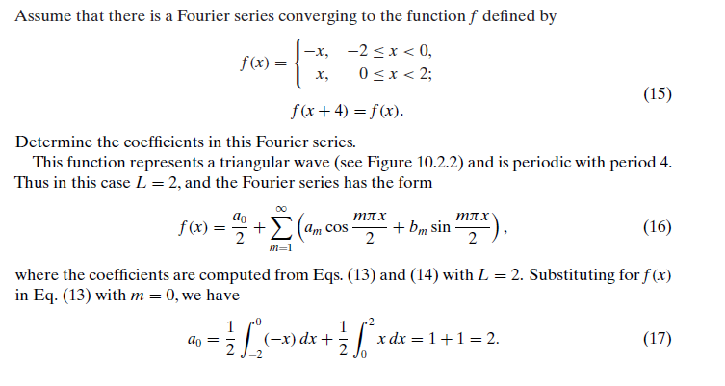
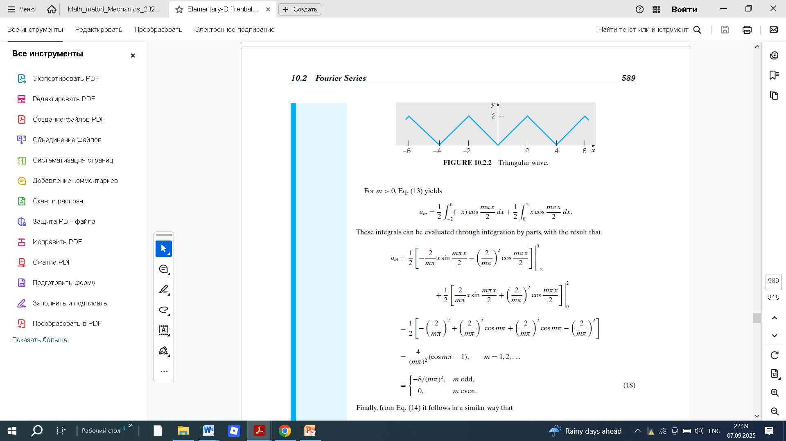
Example 1.

Slide 9
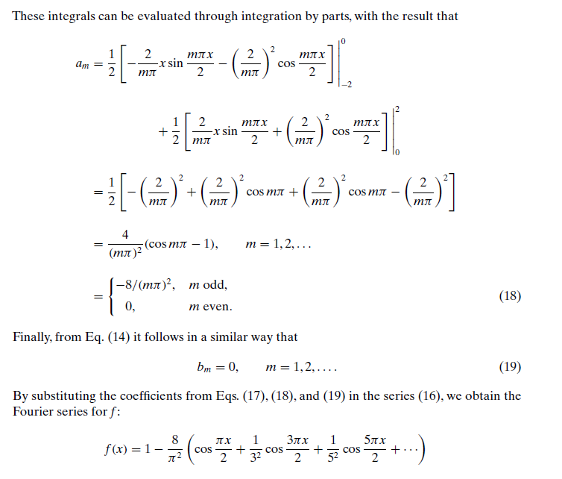
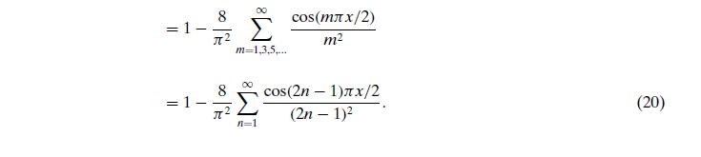

Slide 10
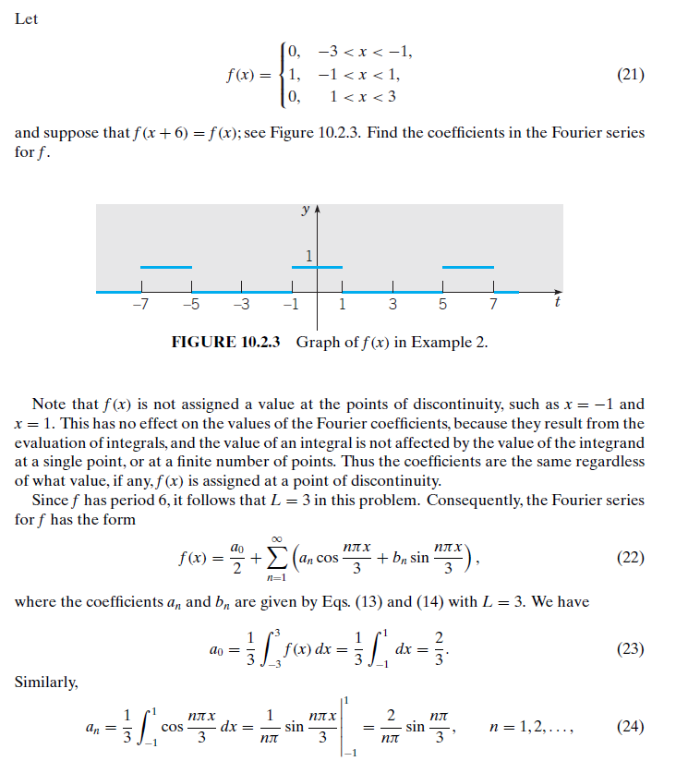
Example 2.

Slide 11
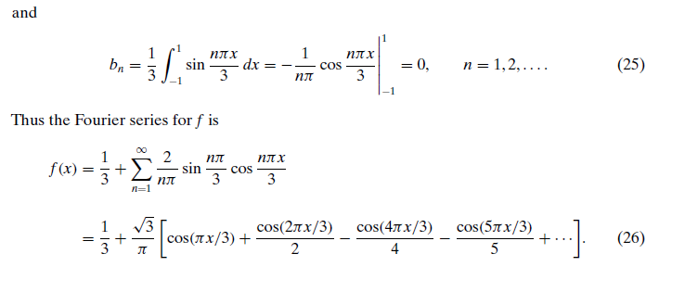

Slide 12
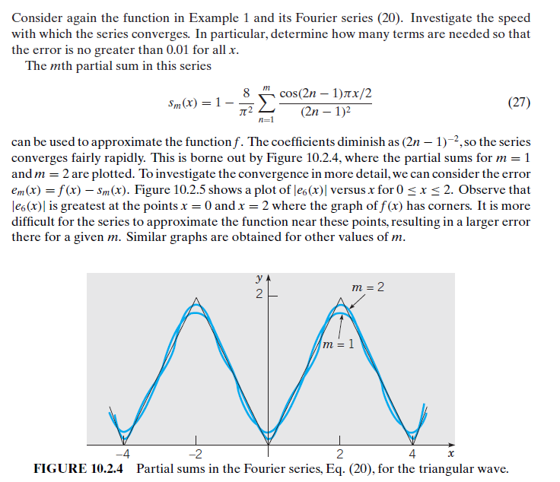
Example 3.

Slide 13
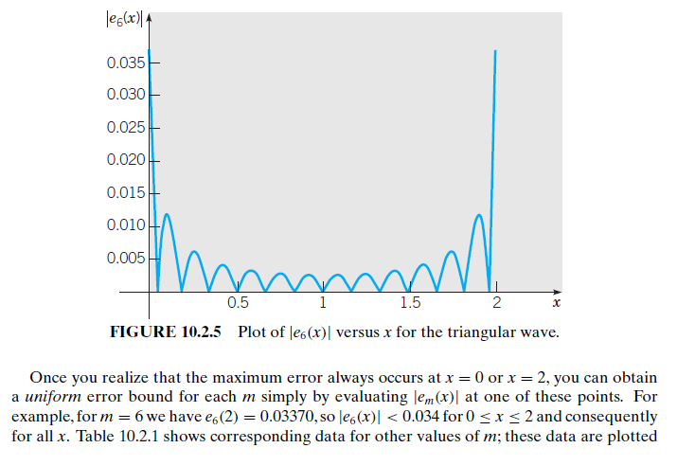

Slide 14
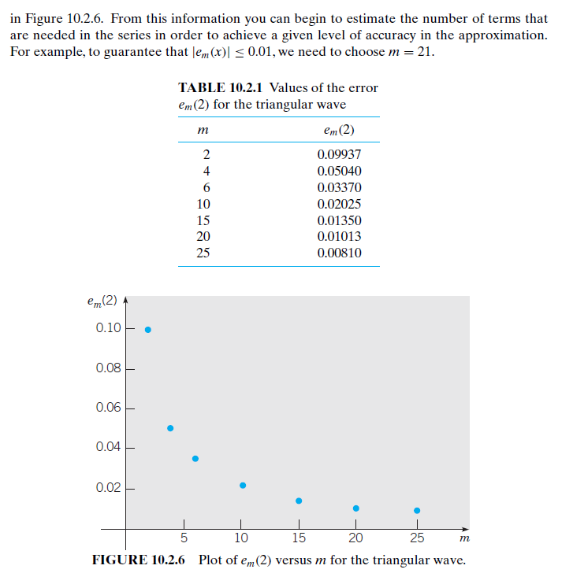

Slide 15
Ряды Фурье используются в самых разных физических задачах, включая:
Колебания конечной струны — например, колебания струн музыкальных инструментов (гитара, скрипка), где звуковые волны описываются с помощью рядов Фурье для определения обертонов.
Дифракция света на дифракционной решётке — когда свет рассеивается на периодической структуре, как, например, в оптических спектрометрах. Ряды Фурье помогают анализировать распределение интенсивности света.
Передача сигнала в электронных схемах — при передаче сложного сигнала (например, звука или изображения) по электрическим цепям, он разлагается в гармоники (синусоиды), которые описываются рядом Фурье. Это используется, например, в радиосвязи, аудиотехнике, обработке сигналов.

